Slide 1
Тема: "Нетрадиционные техники рисования в ДОУ и их роль в развитии детей дошкольного возраста".

Slide 2
«Чем больше мастерства в детской руке, тем умнее ребёнок».
В.А.Сухомлинский.

Slide 3
Как вы думаете, что может обозначать слово нетрадиционно?
Ответы: Нетрадиционно - Не основываясь на традиции. Происходя не в силу установившейся традиции, устраиваясь не по заведенному обычаю. Отличаясь оригинальностью. Не придерживаясь традиций.
Синонимы: индивидуально, на новый лад, неординарно, неповторимо, нестандартно, нетривиально, оригинально, по-новому, по-своему, самобытно, самостоятельно, своеобразно, своеобычно.
Что подразумевается под словосочетанием «нетрадиционное рисование»?
Ответы: Нетрадиционное рисование – Искусство изображать не основываясь на традиции.

Slide 4
Дети с самого раннего возраста пытаются отразить свои впечатления об окружающем мире в своём изобразительном творчестве.
Рисование нетрадиционными способами, увлекательная, завораживающая деятельность, которая удивляет и восхищает детей. Важную роль в развитии ребёнка играет развивающая среда. Поэтому при организации предметно - развивающей среды необходимо учитывать, чтобы содержание носило развивающий характер, и было направлено на развитие творчества каждого ребёнка в соответствии с его индивидуальными возможностями, доступной и соответствующей возрастным особенностям детей. Сколько дома ненужных интересных вещей (зубная щётка, расчески, поролон, пробки, пенопласт, катушка ниток, свечи и.т.д). Вышли погулять, присмотритесь, а сколько тут интересного: палочки, шишки, листочки, камушки, семена растений, пух одуванчика, чертополоха, тополя

Slide 5
Нетрадиционное рисование – это: *познавательно, *продуктивно, *доступно, *выразительно, *эмоционально, * интересно, *красиво, *весело, *креативно

Slide 6
Не каждый ребёнок приходит в мир, чтобы стать художником, но у каждого есть потенциал, который необходимо раскрыть. Ведь ребёнок – это отдельный мир со своими правилами поведения, своими чувствами и переживаниями. В последнее время нетрадиционное рисование в детском саду становится всё более популярным. Детям нравится новизна, экспериментирование, доступность материалов.

Slide 7
Заинтересовавшись данной темой, изучая опыт других педагогов, я поставила перед собой:
Цель – создать педагогические условия для развития творческого воображения детей через использование нетрадиционных техник и приемов рисования.
Задачи:
Сформировать у детей технические навыки рисования.
Познакомить детей с различными нетрадиционными техниками рисования.
Научить создавать свой неповторимый образ, используя различные техники рисования.

Slide 8
Методы и приёмы нетрадиционного рисования
1. Печать от руки
2. Использование печатки
3. Рисование пёрышком
4. Рисование пальцем.
5. Монотипия.
6. Рисование по трафарету тампоном.
7. Рисование методом тычка.
8. Кляксография.
9. Набрызг.
10. Граттаж.
11. Рисование мыльными пузырями.
12. Рисование мятой бумагой 13. Вместо кисти – дырокол.
14. Ниткография.

Slide 9
С детьми младшего дошкольного возраста рекомендуется использовать:
рисование пальчиками;
оттиск печатками из картофеля;
рисование ладошками.

Slide 10
Детей среднего дошкольного возраста можно знакомить с более сложными техниками:
тычок жесткой полусухой кистью.
печать поролоном;
печать пробками;
восковые мелки + акварель;
свеча + акварель;
отпечатки листьев;
рисунки из ладошки;
рисование ватными палочками;
волшебные веревочки.

Slide 11
в старшем дошкольном возрасте дети могу освоить еще более трудные методы и техники:
рисование песком;
рисование мыльными пузырями;
рисование мятой бумагой;
кляксография с трубочкой;
монотипия пейзажная;
печать по трафарету;
монотипия предметная;
кляксография обычная;
пластилинография.

Slide 12
Могут быть использованы следующие средства: - совместная деятельность воспитателя с детьми, - самостоятельная деятельность детей. Применяться такие методы: информационный словесный, практический. Информационный метод включает следующий прием: - рассматривание - наблюдение - экскурсия - образец воспитателя - показ воспитателя Словесный метод включает в себя - беседу - рассказ - использование образцов педагога - художественное слово Практический метод – это метод направленный на закрепление знаний и навыков детей. Это метод упражнений, доводящих навык до автоматизма, он включает в себя прием повтора работы на черновиках, выполнение формообразующих движений рукой.

Slide 13
Проведение занятий с использованием нетрадиционных техник способствует:
-Снятию детских страхов;
-Развивает уверенность в своих силах; -
Развивает пространственное мышление;
Учит детей свободно выражать свой замысел
Побуждает детей к творческим поискам и решениям;
Учит детей работать с разнообразным материалом;
Развивает чувство композиции, ритма, колорита, цветовосприятия;
чувство фактурности и объёмности;
Развивает мелкую моторику рук;
Развивает творческие способности, воображение и полёт фантазии;
Во время работы дети получают эстетическое удовольствие.

Slide 14
Каждая из техник – это маленькая игра. Их использование позволяет детям чувствовать себя раскованнее,смелее. В каждом из нас живёт художник и мы даже об этом не знаем. Многие действительно «закапывают» свой талант в землю, не в состоянии раскрыть себя сами .Так и ходят «Нераскрытые таланты» по улицам .Просто никто не обратил внимание на задатки и способности ещё в детстве. Нужно запомнить простое правило- бездарных детей нет ,есть нераскрытые дети. А помочь раскрыть таланты должны мы, взрослые!

Slide 16
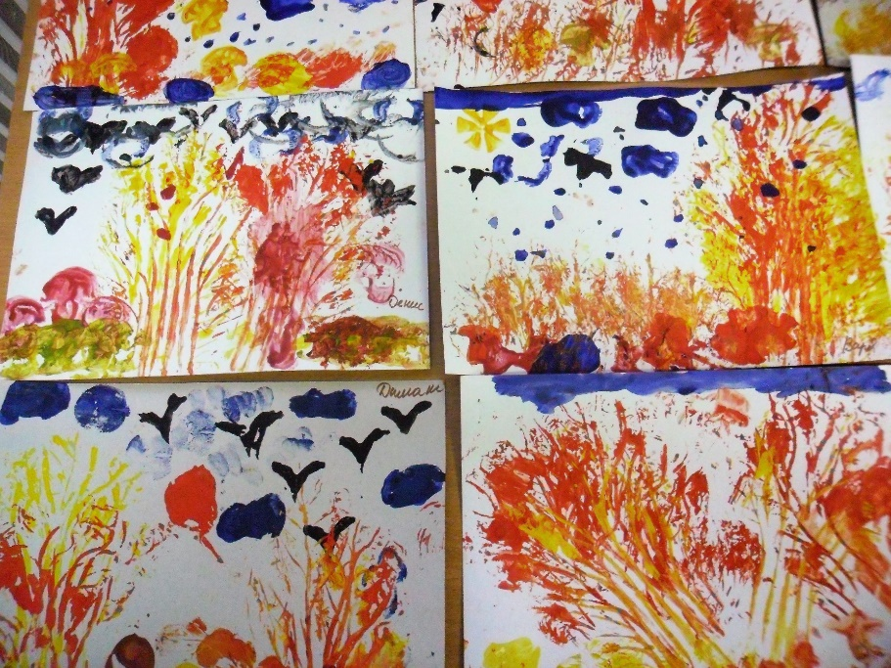
Рисование капустным листом и штампами из картофеля

Slide 17
Рисование капустным листом и штампами из картофеля

